Slide 1







基于python爬虫的京东商品价格获取与分析
第五组

Slide 2


01
课题意义
目录
02
程序功能
CONTENTS
03
运行效果
04
代码展示

Slide 3
01
课题意义

Slide 4




课题意义
学习伙伴
是经济学学生掌握商品价格
的好工具
便利个人
确定最佳购入价格。
信息透明
商品价格等关键信息公开透明。

Slide 5
02
程序功能

Slide 6
程序功能
信息分析
按商品价格进行排序，
并形成价格区间
形成表格
将商品信息按价格进行升序排列，并形成Excel表格
爬取信息
爬取商品名称、
链接、价格等信息

Slide 7
03
运行效果

Slide 8
爬取信息
商品名称
商品店铺
01
02
商品链接
04
商品价格
03

Slide 9
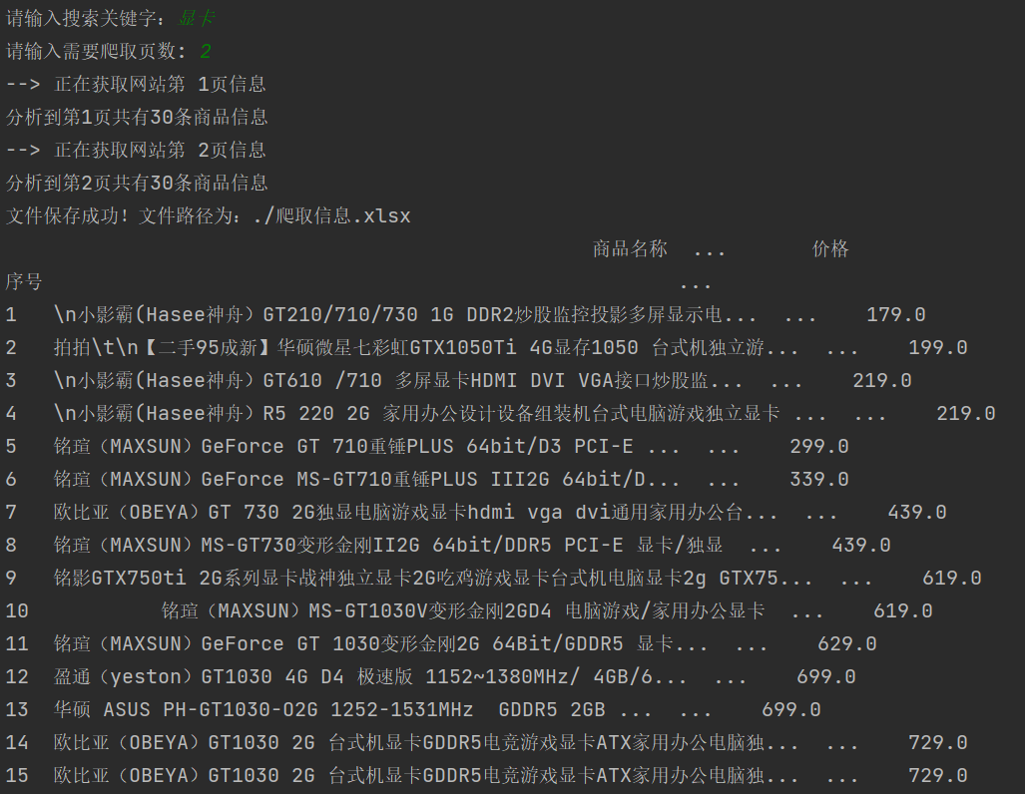
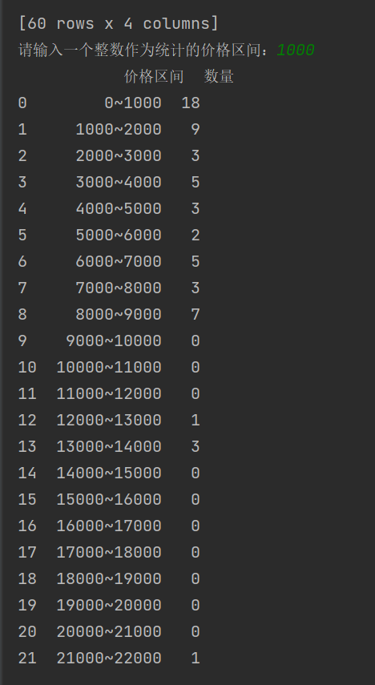
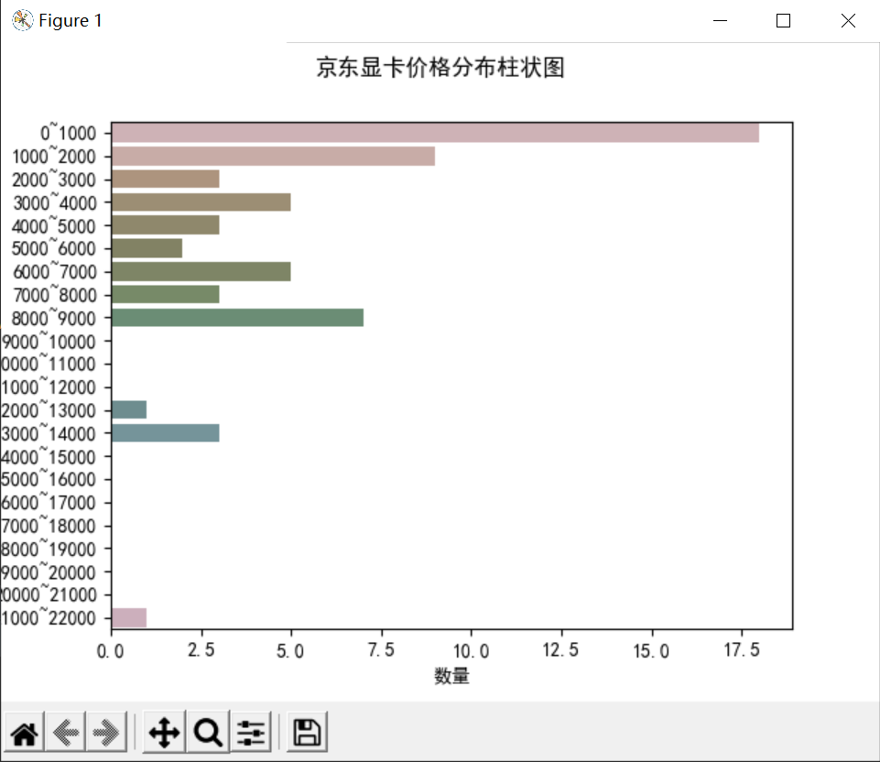
商品信息

Slide 10
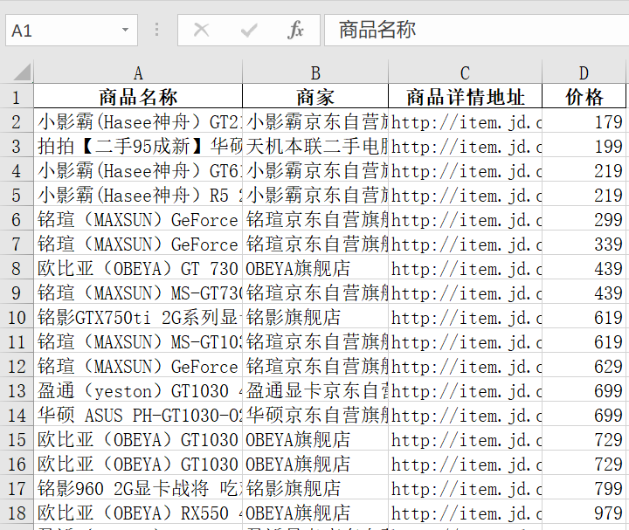
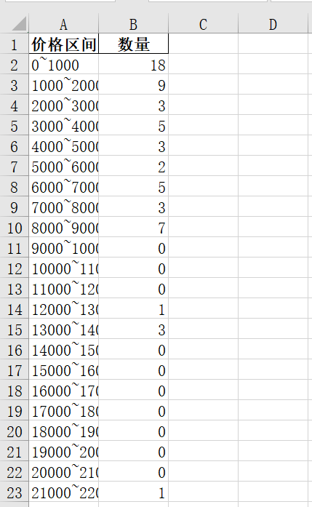
表格呈现

Slide 11
04
代码展示

Slide 12

感谢各位的聆听

